Slide 1
Vårdföretagen
En UC analys av vårdbranschen (SNI 86, 87 och 88)

Slide 2
UC studie över Vårdföretagen
Omfattar endast bolag som drivs som AB
UC har använt det av UC senast tillgängliga och inlästa helårsbokslut.
Totalt 11 905 AB i studien
(10 767 med helårsbokslut 2012, 1 183 med helårsbokslut 2013)
Totalt antal vårdföretag (131101): 13 304 st.
AB:n inom SNI grupper 86, 87 och 88
  86 - Hälso- och sjukvård
  87 - Vård och omsorg med boende
  88 - Öppna sociala insatser
Notera: Bolag som drivs i kommission omfattas inte. Exempel Humana.

Slide 3
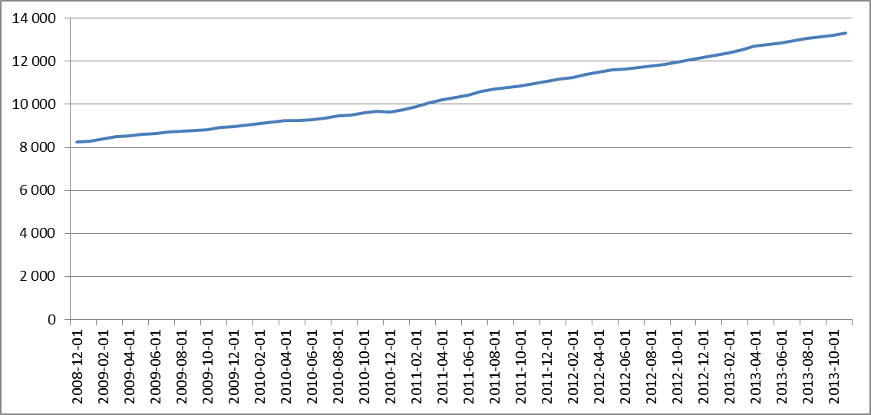
Antalet vård företag har ökat med
61% sedan 2008
2008: 8 263 st
2013: 13 304 st

Slide 4
Topp 20 – bäst resultat per anställd
Vårdföretag med minst 10 anställda
Datum för helårsbokslut fr.o.m. 12-08

Slide 5
Det finns många lönsamma vårdföretag
Det finns många vårdföretag som är rejält lönsamma!
Räknat på lönsamhet per anställd:
Mest lönsamt är Bellakliniken, ett företag inom estetisk kirurgi
På plats 2, 3, 4, 7, 13, 17, 19 och 20 hamnar olika typer av behandlingshem…
Vårdföretag med minst 10 anställda
Datum för helårsbokslut fr.o.m. 12-08

Slide 6
Resultatutveckling - vårdföretagen
Vårdföretagens medelresultat har ökat med 25%
Vårdbranschens totala vinst har ökat med 49,5%
Andelen företag med vinst har ökat från 77,8% 2008 till 80,8% 2012

Slide 7
Resultatutveckling - vårdföretagen
Förlusterna i branschen har ökat med 33,8% sedan 2010
Antalet vårdföretag som visar förlust har ökat kraftigt sedan 2008.
(399 st fler vårdföretag som uppvisar förlust 2012 jmf 2008)
Det är sannolikt att det är de nya vårdföretagen som dras med lönsamhetsproblem.

Slide 8
Topp 10 vinst och Topp 10 förlust

Slide 9
Nettoomsättning
Antalet företag inom branschen ökar kraftigt
Medelomsättningen 2012 något lägre jmf. 2008
Medianomsättningen sjunker kraftigt

Slide 10
Topp 10 - Nettoomsättning

Slide 11
Topp 10 största arbetsgivare inom vård

Slide 12
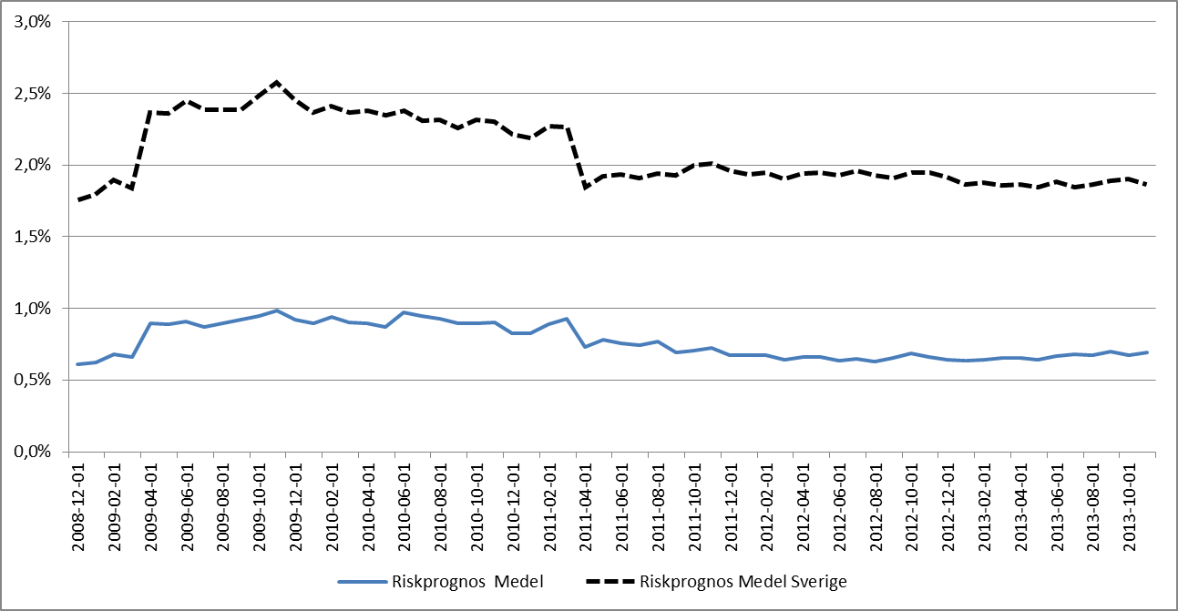
UC Riskprognos
UC Riskprognos förutspår risken för att bolaget ska hamna på obestånd inom 12 månader
Vårdbranschens medelriskprognos är betydligt lägre än den medelrisk-prognosen för samtliga branscher i Sverige

Slide 13
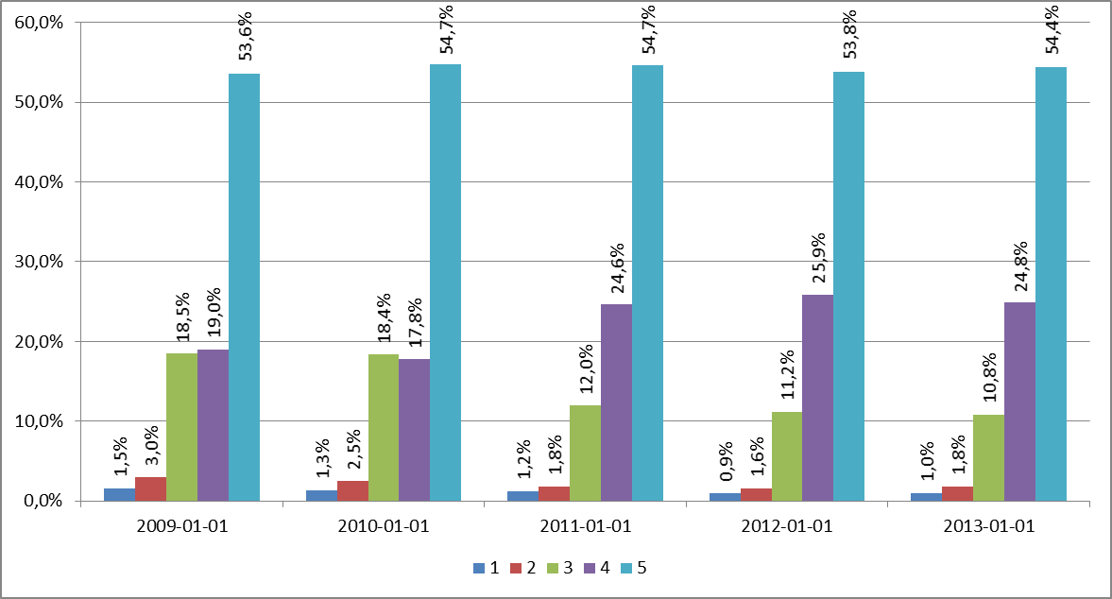
UC Riskklass visar bolagens kreditvärdighet
Antalet bolag som blir UC Risk klassificerade har sjunkit från 95,6% till 92,8%
Antalet bolag med bokstavsklass har ökat!

Slide 14
Vårdföretagens betalningsanm. och skuldsaldo hos KFM

Slide 15
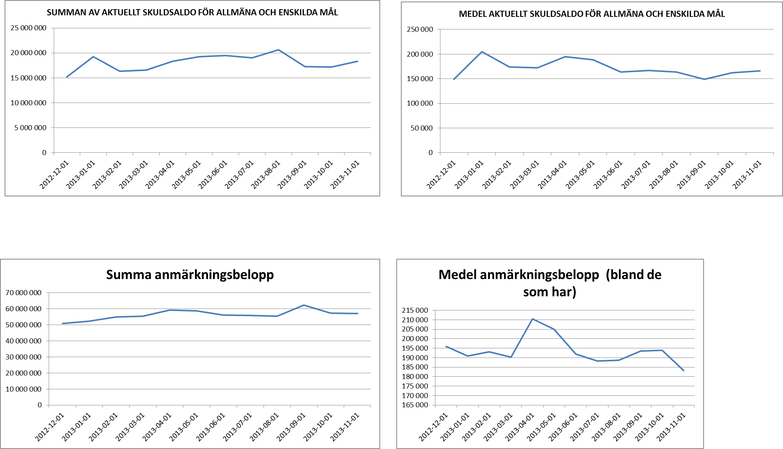
Vårdföretagens betalningsanmärkn. och skuldsaldo hos KFM

Slide 16
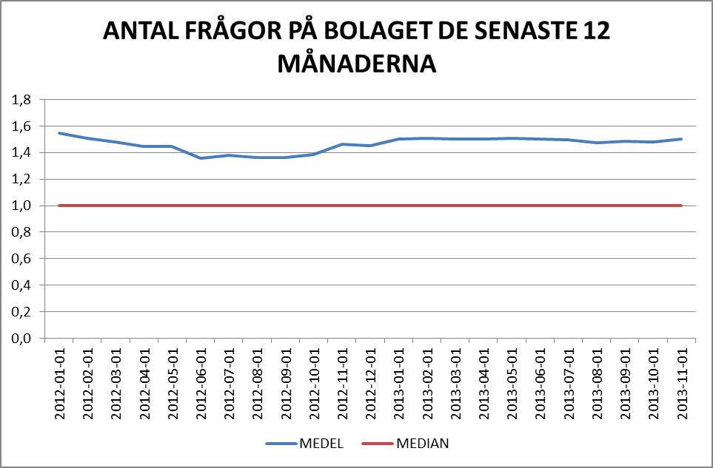
Antal kreditförfrågningar
Ligger konstant över tid

Slide 17
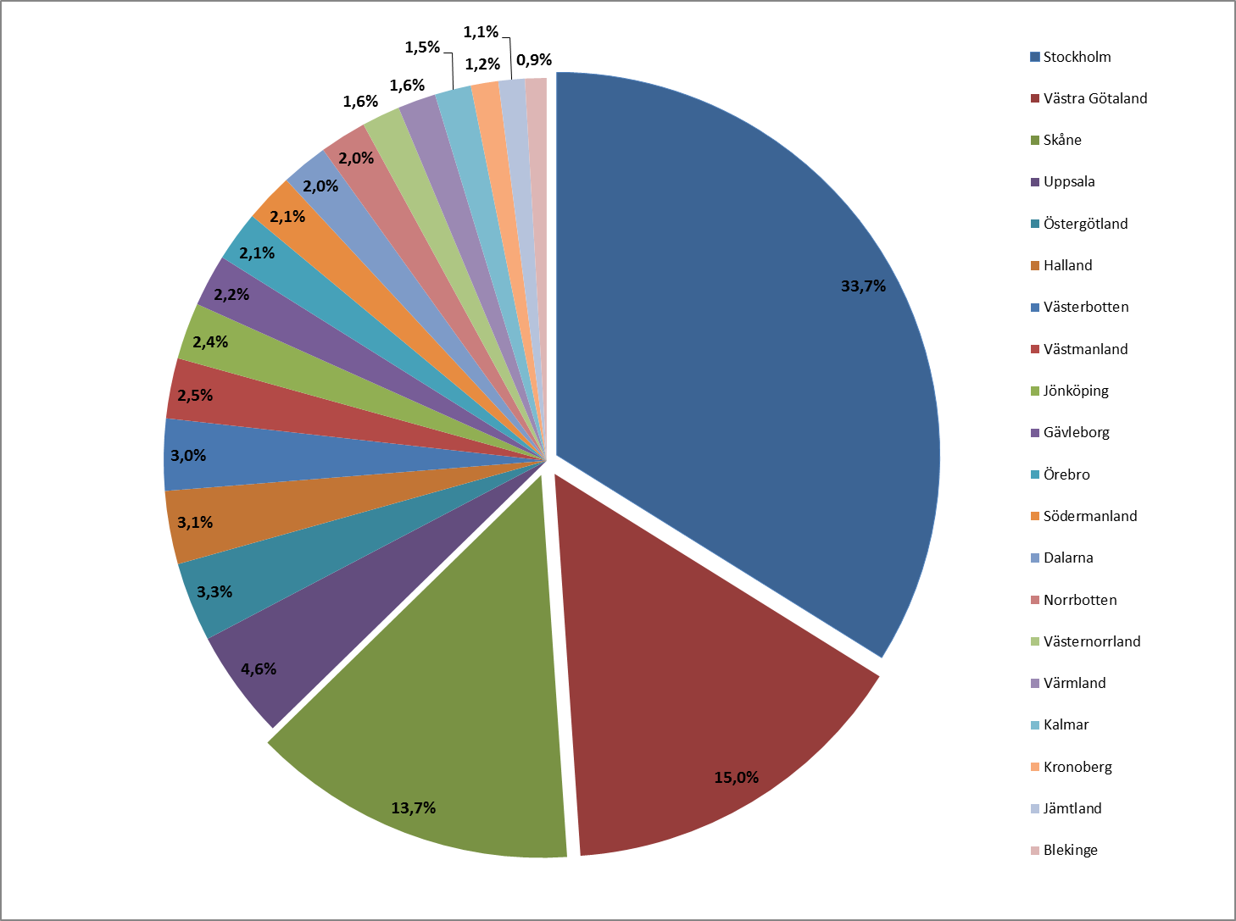
Geografisk spridning av vårdföretagen

